Slide 1
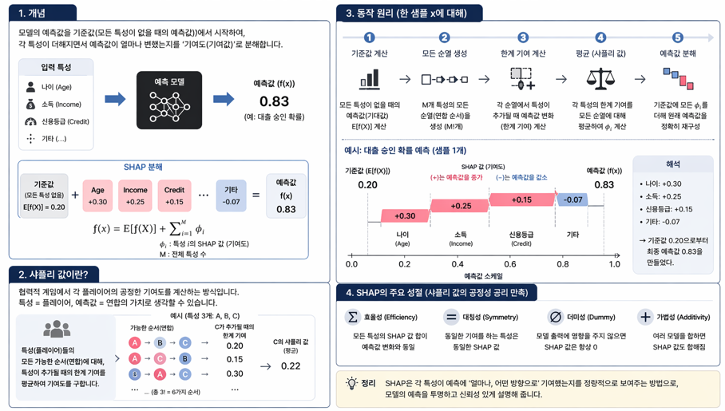
SAHP
: SHAP(Shapley Additive exPlanations)는 게임 이론의 샤플리 값을 이용하여 각 특성이 예측 결과에 기여한 정도를 공정하고 일관되게 정량화하는 모델 해석 방법
1. 개념
3. 동작원리
모델의 예측값을 기준값에서 시작하여, 각 특성이 더해지면서 예측값이 얼마나 변했는지를 기여도로 분해
2. 샤플리 값?
협력적 게임에서 각 플레이어의 공정한 기여도를 계산하는 방식.
특성 = 플레이어, 예측값 = 연합의 가치로 생각할 수 있음
4. SHAP의 주요 성질
※ SHAP은 각 특성이 예측에 얼마나, 어떤 방향으로 기여했는지를 정량적으로 보여주는 방법으로 모델의 예측을 투명하고 신뢰성 있게 설명해준다.

